Slide 1

נתוני שירות התעסוקה השוואת כלל הארץ, מחוז דרום, לשכת אילת
31/08/2021

Slide 2

נתונים כלליים
563,901סך הכל דורשי עבודה בכלל הארץ 91,677סך הכל דורשי עבודה במחוז דרום 5,314סך הכל דורשי עבודה בלשכת אילת

Slide 3
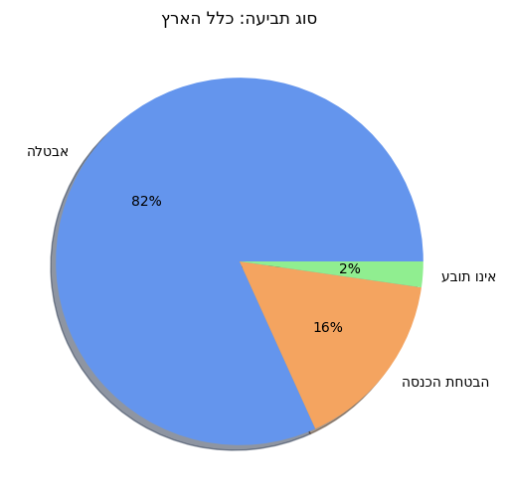
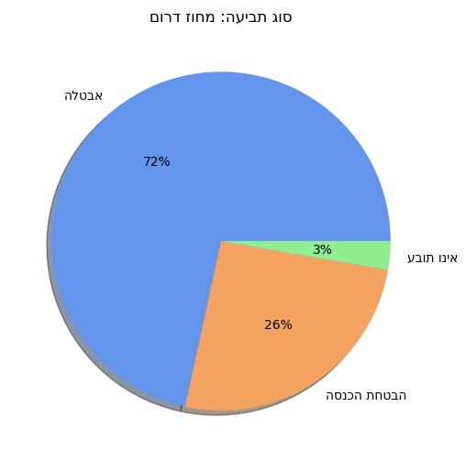
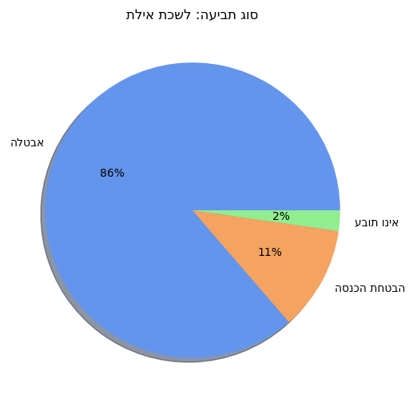
התפלגות סוג תביעה

Slide 4
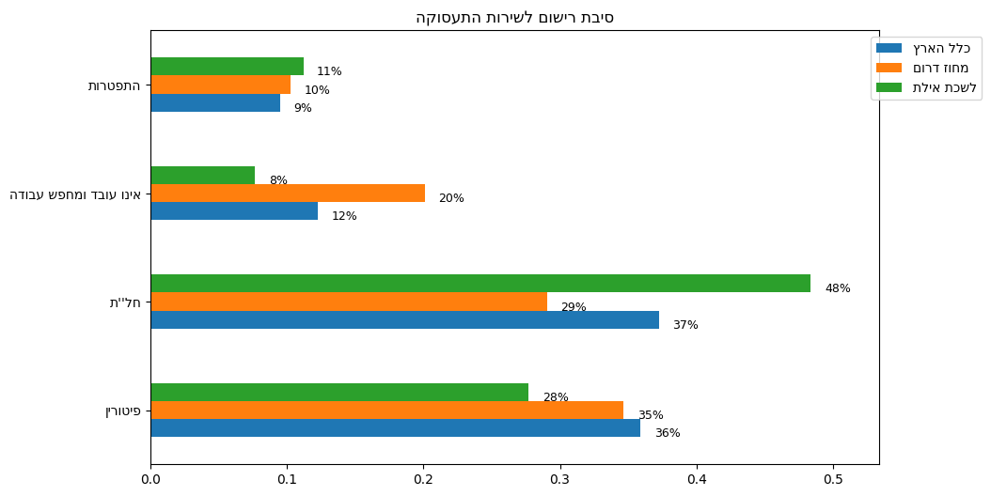
התפלגות סיבת הרישום של דורשי עבודה לשירות

Slide 5
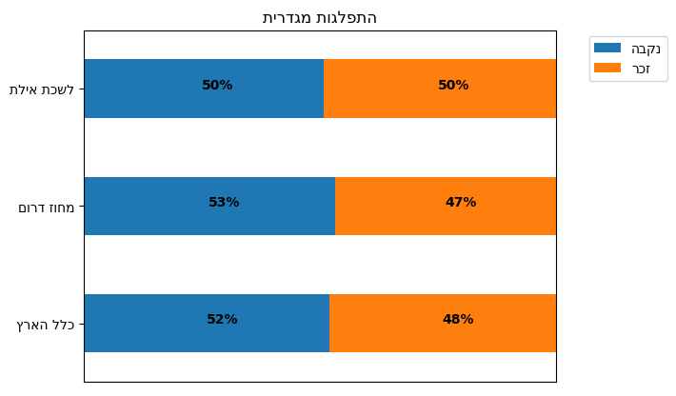
התפלגות מגדרית

Slide 6
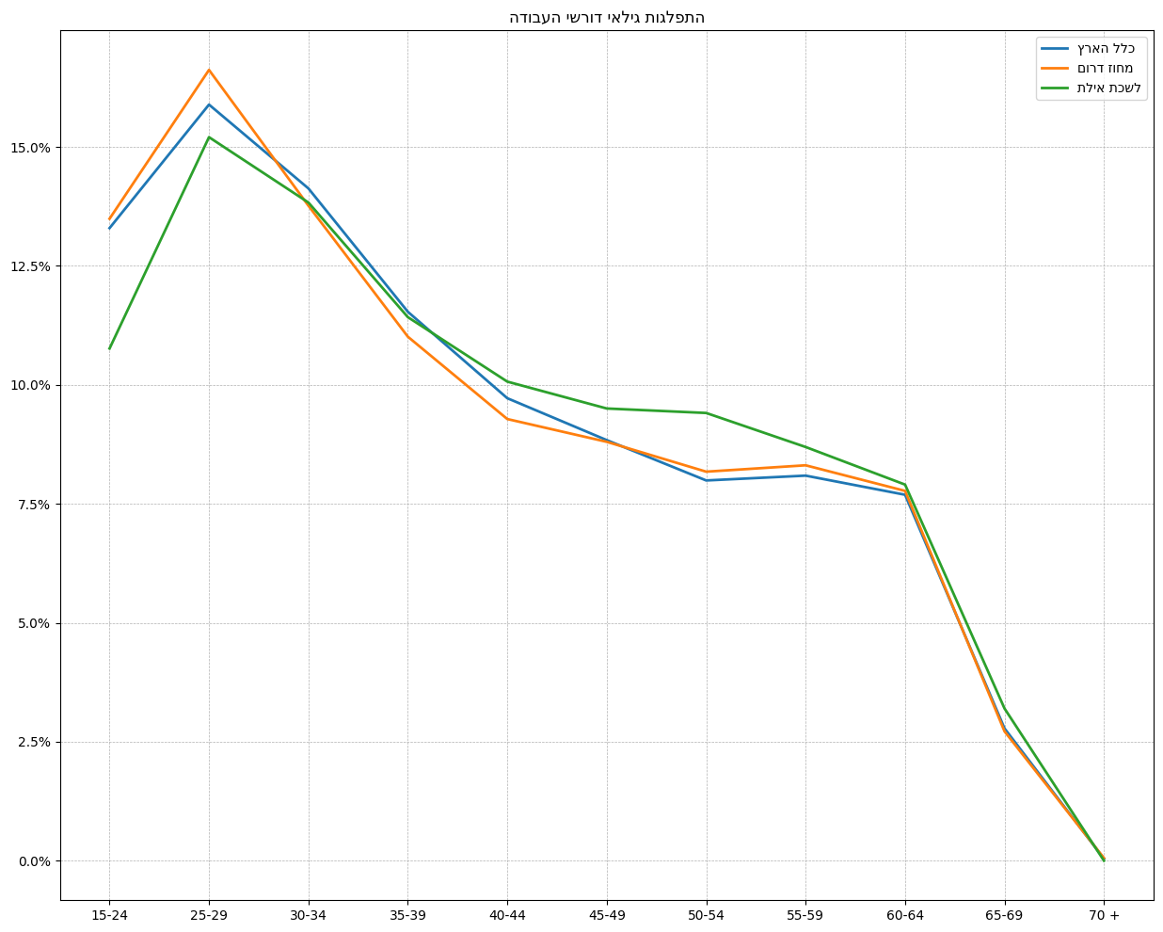
התפלגות הגילאים של דורשי עבודה

Slide 7
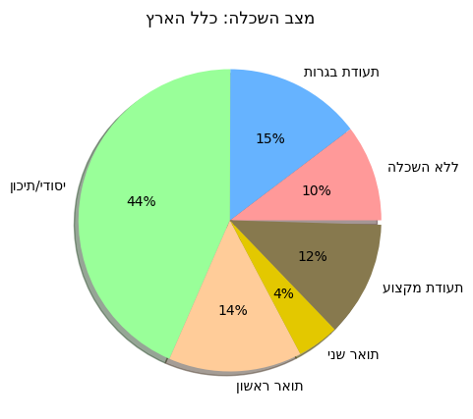
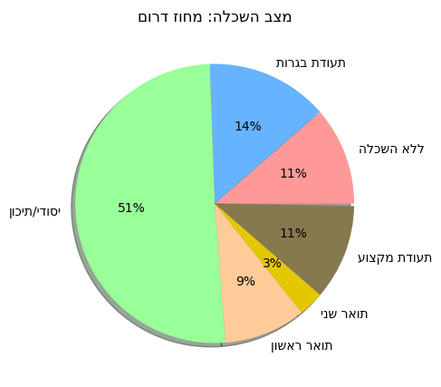
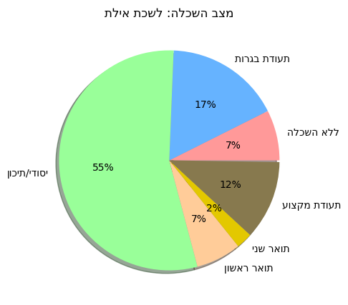
התפלגות רמות ההשכלה של דורשי עבודה

Slide 8
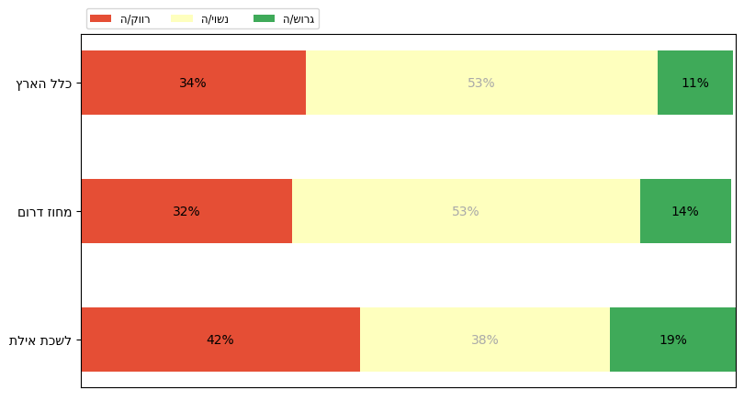
התפלגות מצב משפחתי

Slide 9
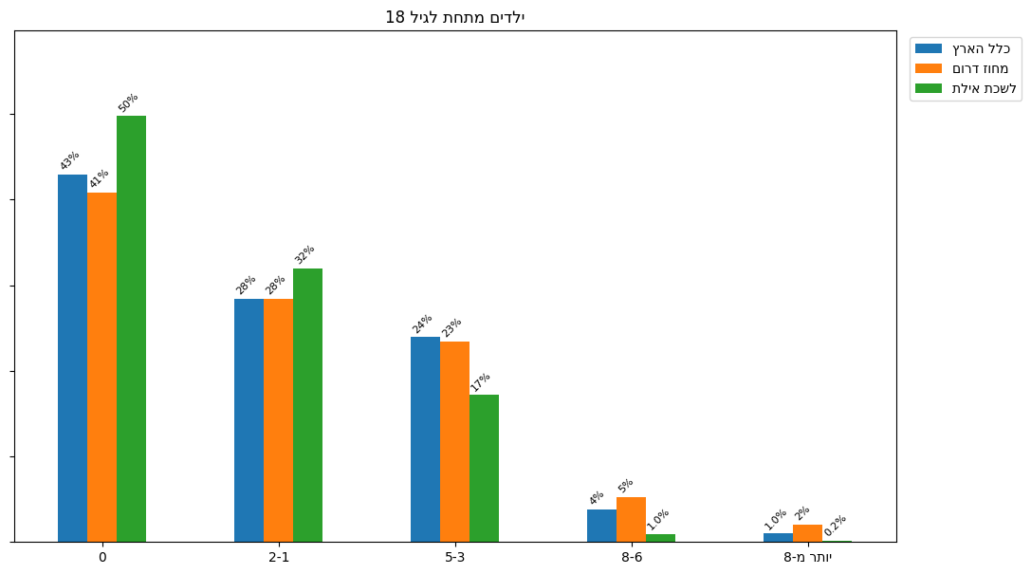
18התפלגות כמות ילדים מתחת לגיל

Slide 10
מקצועות שכיחים בלשכת אילת
כמות דרישות | שם המקצוע | דירוג
977 | לא ידוע | 1
675 | מוכר/ת | 2
328 | פקיד/ה כללי | 3
310 | עובד/ת לא מקצועי | 4
304 | שף/ית / טבח/ית | 5
298 | אחראי/ת משמרת / מנהל/ת צוות | 6
215 | מנהל/ת חנות | 7
210 | מזכיר/ה | 8
190 | מאבטח/ת / שומר/ת | 9
187 | קופאי/ת | 10

Slide 11
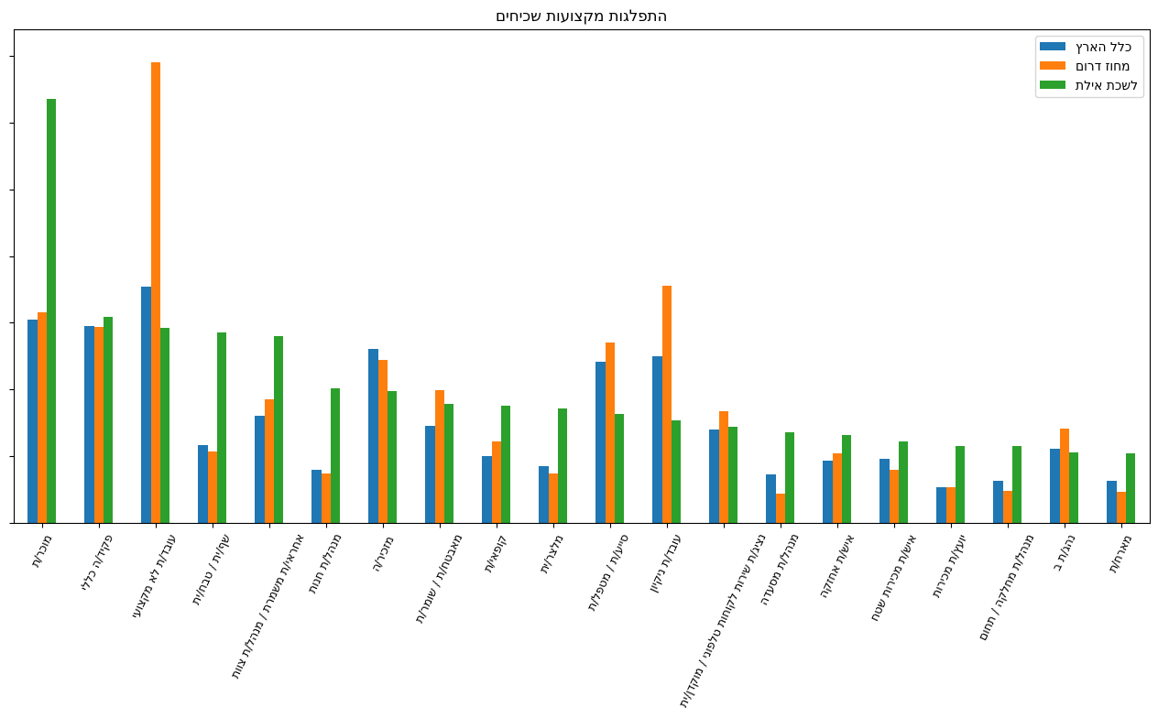
התפלגות משלחי היד - מבט כללי

